Slide 1


Cifp usurbil lhii larrialdi jarduketa plana

Slide 2
gela guztietan irteeraKO puntuen PLANOa

Slide 3
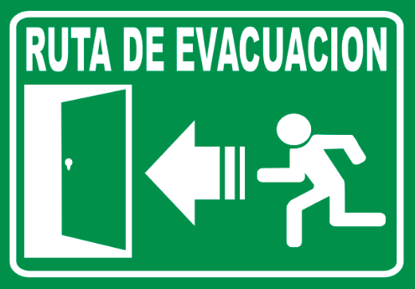
,

Slide 5
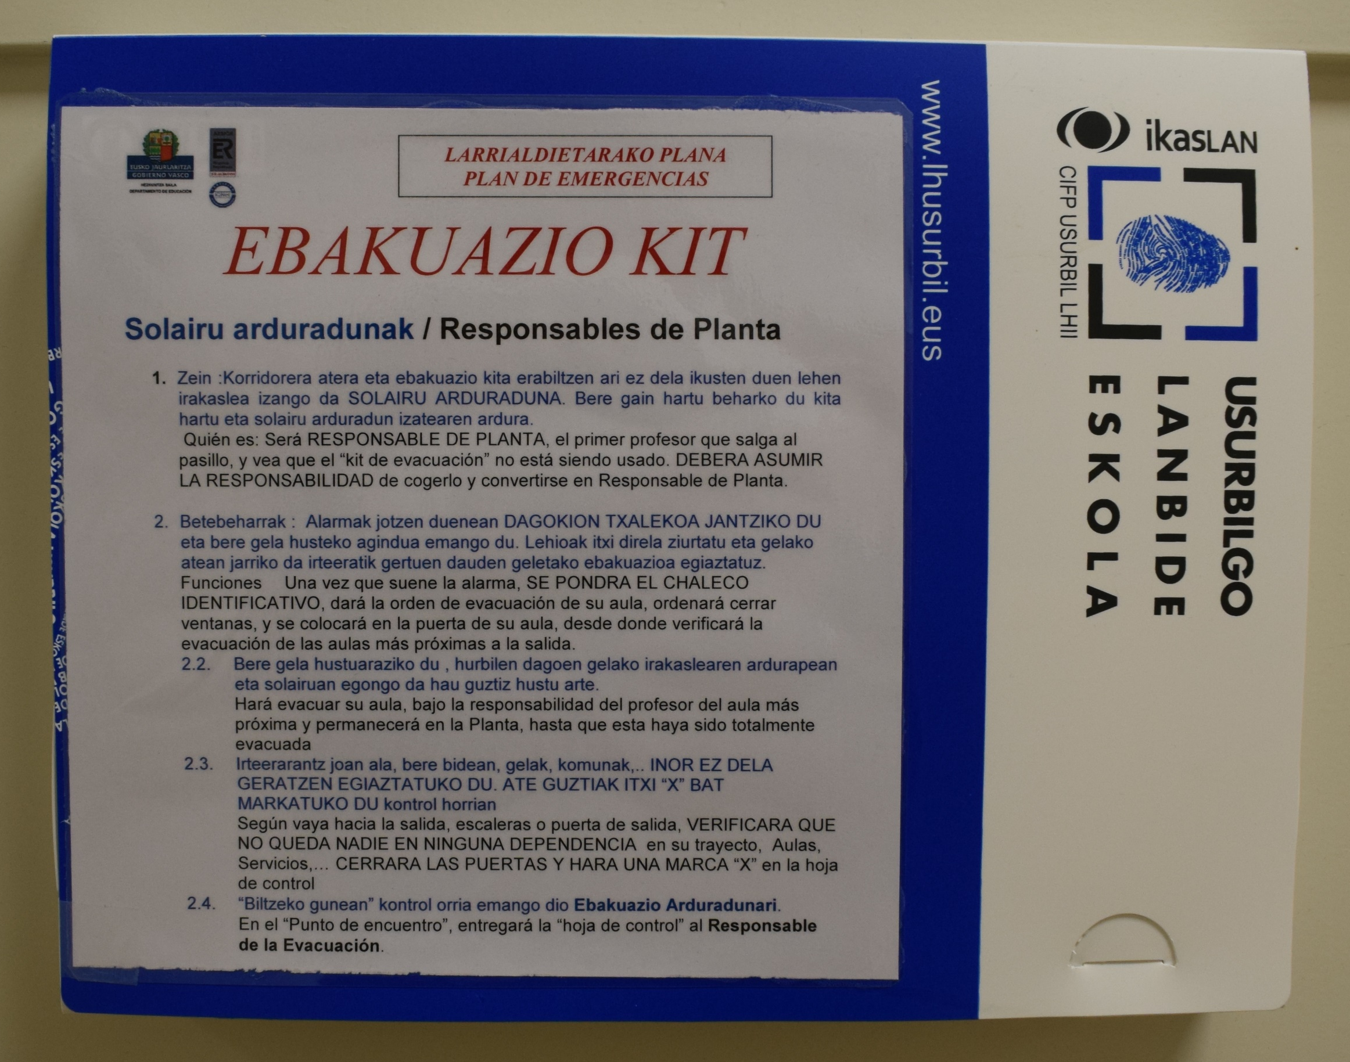
Ebakuazio kit-a solairu guztiko pasiloetan

Slide 6

Hiru txirrin luze epe motz batean
BEREHALAKO EBAKUAZIOA,
MODU TXUKUN BATEAN , KORRIKA EGIN GABE , ETA GELAKO ARDURADUNAREN JARRABIDEAK JARRAITUZ

Slide 7



GELAKO ARDURADUNA Nor da?
KLASEA EMATEN ARI DEN IRAKASLEA EDO
HITZALDIA EMATEN DUEN PERTSONA
IKASTETXEKO ARDURADUNA

Slide 8
GELAKO ARDURADUNA Betebeharra?
PROTKOLOARI JARRAITUZ, BERE GELAKO EBAKUAZIO AGINDUA EMAN
ELKARTZE GUNEAN, BERE TALDERAREKIN, BILDUTA, EGON
BATEN BAT FALTATUZ GERO EDO EBAKUAZIOA OSOA EGIN DENAREN BERRIA EMAN EBAKUAZIO ARDURADUNARI

Slide 9

SOLAIRU ARDURADUNA
-NOR?
pasiloRA ATERA ETA “KIT-a” EZ DELA ERABILTZEN ARI IKUSTEN DUEN LEHEN IRAKASLEA

Slide 10

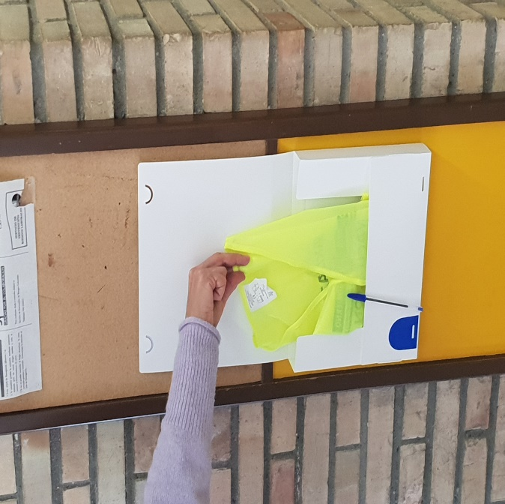
SOLAIRU ARDURADUNA Betebeharra?
LARRIALDIETAKO KIT-A
Kit-a ireki eta txalekoa jantzi.
Bere ikasleak, urbilena den irakasle ardurapean jarri.
Gela guztiak, komumak, ea. Hutsik daudela bermatu ondoren, azkena atera.
Ebakuazio orria, ebakuazio arduradunari emango dio.

Slide 11
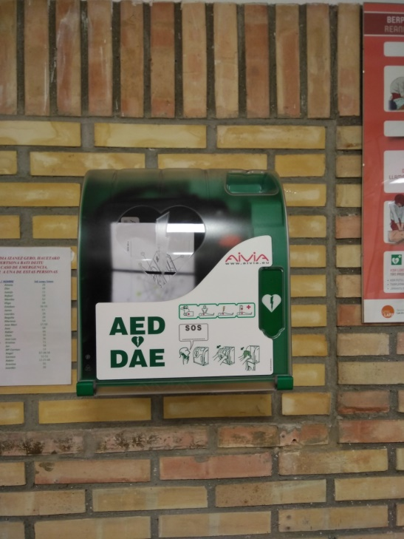

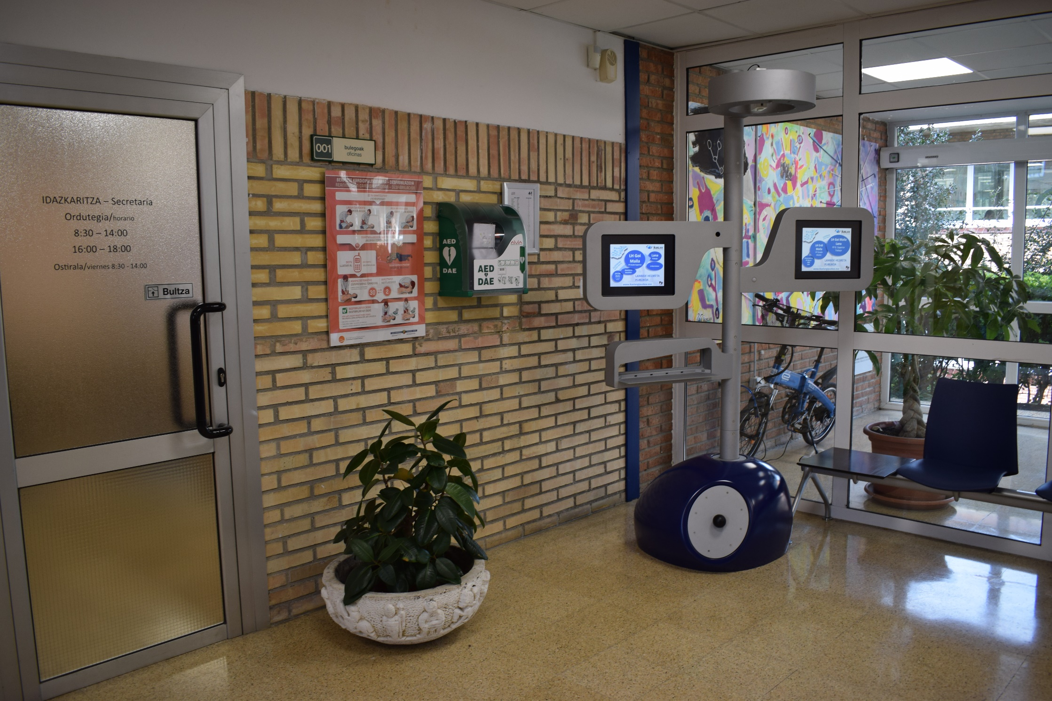
BIHOTZ BIRIKETAKO GERTAKARIA
BIHOTZ BIRIKETAKO GELDIALDIA
PERTSONA GAITUEN ZERRENDA
DESFIBRILADOREA ERDI-AUTONMATIKOA (DESA)
A ERAIKINEAN, IKASTETXEKO IDAZKARITZAREN ONDOAN
A ERAIKINEKO SARRERA NAGUSIAN

Slide 12
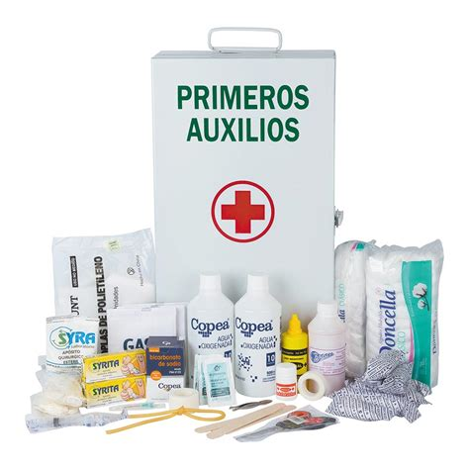
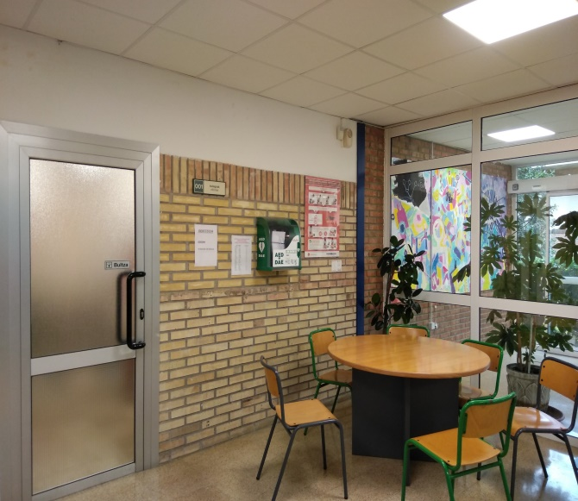


BESTE GERTAKARI BATZUK
LEHEN SOROSPENEKO BOTIKA KUTXA
IKASTETXEKO ERAIKIN GUZTIETAN
A,B,C,D,E,F
IDAZKARITZAN ABISUA EMAN

Slide 13



GOGORATU
BAIMENDUTAKO LEKUETAN IZAN EZIK

Slide 14
ESKERRIK ASKO

